Slide 1
SÍNDROME NEUROLÓGICO INFECCIOSO
Dra. Alina Silvia Peris Cid.

Slide 2
Tema 1: Enfermedades infecciosas y parasitarias.
Meningoencefalitis
FOE: Conferencia
Duración: 50 minutos.

Slide 3
OBJETIVOS
1- Definir la meningoencefalitis.
2- Identificar los signos y síntomas de la enfermedad.
3- Señalar los exámenes complementarios necesarios para el diagnostico de la enfermedad.

Slide 4
Categorías Clínicas
Meningitis bacteriana aguda.
Meningitis viral aguda.
Encefalitis viral.
Meningitis subaguda.
Infecciones focales: absceso cerebral, empiema subdural, absceso epidural, tromboflebitis supurada

Slide 5
DEFINICION MENINGOENCEFALITIS AGUDA
Respuesta inflamatoria aguda a la infección de la piamadre, de la aracnoides y del LCR del espacio subaracnoideo. El espacio subaracnoideo es continuo en el encéfalo, la médula espinal y los nervios ópticos, salvo que exista una obstrucción, su infección se extiende por todo el eje cerebroespinal, casi invariablemente se acompaña además de ventriculitis.

Slide 6
EPIDEMIOLOGÍA
Enfermedad frecuente mundial
Constituye una emergencia médica que requiere tratamiento inmediato
En el caso de las infecciones bacterianas hay variaciones con la edad:
- Neonatal: bacilos gramnegativos (E. Coli, pseudomona, Lysteria, estreptococo grupo B)
- + 1 mes: H. Influenzae, N. Meningitidis
- Adulto: Neumococo, N. Meningitidis, Estreptococos grupo B, Lysteria monocytogenes, Meningococo
-Ancianos: bacilos gramnegativos anaerobios.

Slide 7
EPIDEMIOLOGÍA
Disminución H. Influenzae introducción de vacuna 1987.
Actualmente disponible vacuna conjugada heptavalente para enfermedad neumocóccica.
Resistencia de S. Pneumoniae a penicilinas y cefalosporinas.
SIDA.
Pacientes hospitalizados: bacilos gramnegativos.

Slide 8
ETIOLOGÍA
Causa fundamental es infecciosa, puede ser causada por casi todos los agentes infecciosos:
Bacterias
Virus: Enterovirus (ECHO, Coxsackie A y B, poliovirus, Herpes virus (HSV1 y 2), CMV, EBV, Herpes Zoster, Arbovirus (Nilo Occidental, Equina Oriental, Mixovirus (parotiditis, sarampión), rabia, VIH1.
Espiroquetas
Mycobacterias

Slide 9
MENINGITIS BACTERIANA
S pneumoniae (50%)
N Meningitidis (25%)
Estreptococo grupo B (15%)
Lysteria Monocytogenes
H Influenzae
Bacilos entéricos gramnegativos
Estafilococo aureus y coagulasa negativos.
M Tuberculosis

Slide 10
MENINGITIS ETIOLOGÍA
Hongos: C Neoformans, H Capsulatum, Blastomices, Aspergilos, Cándida Albicans
Protozoos: paludismo, toxoplasma, ameba, tripanosoma
Metazoos: cisticercosis, equinococosis
Rickettsias: tifus, fiebre manchada de las montañas Rocosas
Priones: encefalopatía espongiforme.

Slide 11
FACTORES DE RIESGO MENINGITIS POR NEUMOCOCO
Neumonía por neumococo
Diabetes Mellitus
Esplenectomía
Hipogammaglobulinemia
Déficit de complemento
Alcoholismo
Traumatismo craneoencefálico con fractura base del cráneo y rinorrea LCR

Slide 12
VíVÍAVÍAS DE LLEGADA DE GÉRMENES AL SNC SNC
Hematógena ----- Más frecuente
Circulación arterial ó
diseminación venosa retrógrada
Contiguidad ------ Foco séptico vecino
oìdo medio, mastoides, senos paranasales
Inoculación directa --Traumática, fractura base cráneo,
punción lumbar, cirugía, instrumentación
Otras ------- Nervios periféricos (Rabia)
Olfatoria (amebas de vida libre)

Slide 13
PATOGENIA
1- Colonización nasofaríngea.
2- Invasión de las células epiteliales nasofaríngeas.
3- Invasión del torrente sanguíneo.
4- Bacteriemia con supervivencia intravascular.
5- Traspaso barrera hematoencefálica y entrada en el LCR.
6- Supervivencia y replicación dentro del espacio subaracnoideo.

Slide 14
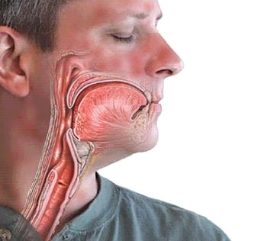
Colonización

Slide 15
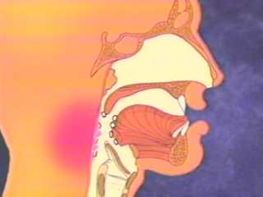
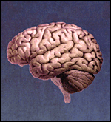
De la mucosa pasan a través de la membrana epitelial al espacio intravascular.
BACTERIEMIA
Plexo coroideo y capilares cerebrales
Líquido cefalorraquídeo

Slide 16
Meningitis aguda - Fisiopatología
Colonización nasofaríngea
Invasión local
Bacteriemia
Lisis bacteriana
Liberación componentes bacterianos
(LPS paredes celulares, ácido
teicoico y péptido glicano)
Replicación bacteria
en espacio
subaracnoideo
Producción CITOQUINAS
Y quimiocinas inflamatorias
Endotelio cerebral
microvascular
Especies reactivas O₂
Inflamación
espacio subaracnoideo
Edema cerebral citotóxico

Slide 17
Permeabilidad
Barrera HE
Resistencia
Flujo LCR
Vasculitis
cerebral
Hidrocefalia
obstructiva y
comunicante
Flujo sanguíneo
cerebral y pérdida
autorregulación
cerebral
Edema
vasogénico
Edema
intersticial
Aumenta Presión intracraneal
Isquemia e Infarto
cerebral
COMA

Slide 18
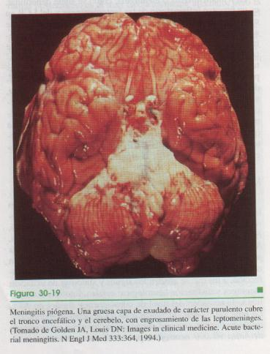

Slide 19
MENINGITIS BACTERIANA CUADRO CLÍNICO
Cefalea
Fiebre
Meningismo
Mialgias, debilidad, fotofobia
Signos de disfunción cerebral (confusión, delirio, disminución conciencia)
Náuseas, vómitos, escalofríos
Signos de Kernig-Brudzinski
Parálisis de pares craneales (III-IV-VI-VII)
Hemiparesia, disfasia, defecto campo visual
Confusión, delirio, convulsiones, coma
Aumento PIC, HTE
Erupciones cutáneas, exantema maculopapular
S. Purpúrico (Meningococo)

Slide 20
Diagnóstico diferencial
Meningitis subaguda TB, C Neoformans, T Pallidum.
Encefalitis virus herpes simple.
Infecciones focales supuradas SNC: absceso, empiema subdural y epidural.
HAS
Meningitis carcinomatosa o linfomatosa
Meningitis hipersensibilidad o inducida por fármacos
SIDA
Accidente vascular encefálico
Trauma craneoencefálico
S. Confusional agudo del anciano

Slide 21
MENINGITIS VIRAL CUADRO CLÍNICO
Benigna-Abortiva: Enterovirus (coxsakie, ECHO y enterovirus humano)
Grave: Herpes simple, arbovirus (virus del Nilo Occidental)
Generalmente benigna, autolimitada
Meningitis aséptica.
Menor afectación de funciones neurológicas superiores
Menor frecuencia de parálisis de pares craneales, déficit neurológico, convulsiones

Slide 22
MENINGITIS VIRAL
Herpes simple
Varicela Zoster
Epstein-Barr
Virus del Nilo Occidental
Encefalitis de San Luis
VIH
CMV
Rabia
Virus coriomeningitis linfocítica
Influenza A y B
Parainfluenza
Parotiditis
Rubeola

Slide 23
MENINGITIS TUBERCULOSA
Comienzo gradual (semanas)
Debilidad, irritabilidad
Anorexia, astenia, febrícula
Seguidos de cefalea, vómitos, convulsiones
Afectación típica de pares craneales
Foco TB generalmente evidente

Slide 24
MENINGITIS AGUDA EXÁMENES LABORATORIO
Hemograma con diferencial
Hemocultivo
Glicemia
Cultivo lesiones piel
LCR- Estudio citoquímico
- Tinción Gram
- Cultivo
- BAAR directo y cultivo
- Tinta china (criptococo)
- Contrainmunoelectroforesis (meningococo)
- Aglutinación al látex (neumo,estafilo,H Influenzae,criptococo)

Slide 25
LABORATORIO
Estudios serológicos: síntesis de Anticuerpos específicos contra virus, presencia de IgG o IgM. Juegan un papel confirmatorio.
PCR: Método más importante para diagnóstico infecciones virales SNC, más sensible que los cultivos (Enterovirus, Herpes simple,Epstein Barr, CMV, Varicela Zoster, Nilo Occidental)
Imagenológicos (TAC-RMN): antecedentes de inmunosupresión, TCE reciente, papiledema, focalización neurológica, evidencias clínicas de aumento de la PIC, enfermedad neoplásica.

Slide 26
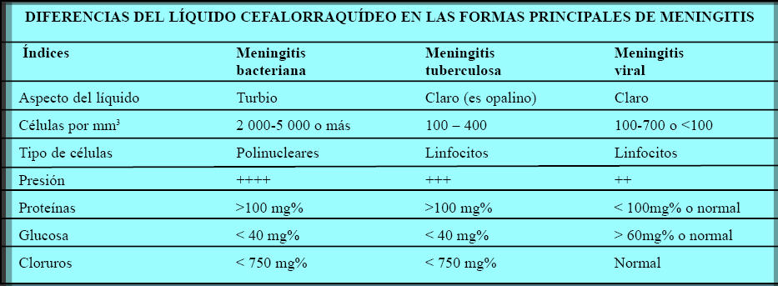

Slide 27
COMPLICACIONES
NEUROLÓGICAS NO NEUROLÓGICAS
= Convulsiones = Endocarditis
= Edema Cerebral = Artritis piógena
= Hidrocefalia = Bacteriemia
= Derrames subdural = Shock séptico
= Empiema subdural = Hipoglicemia
= Absceso cerebral = Hipocalcemia
= Ventriculitis = Hiponatremia
= Infartos = Hipotermia
= T. Hidroelectrolíticos
= CID
= Falla múltiple órganos
= S. Waterhouse-Friderichsen

Slide 28
Síndrome de Waterhouse-Friderichsen

Slide 29
TRATAMIENTO MENINGITIS BACTERIANA
Medidas generales:
Ingreso en Unidad de Cuidados Intensivos
Mantener vías aéreas permeables
Vía venosa profunda
Monitorización continua signos vitales
Examen neurológico (conciencia, pupilas, convulsiones)
Mantener hidratación y electrolitos
Evitar sobrecarga hídrica y trastornos hidroelectrolíticos

Slide 30
MENINGITIS BACTERIANA TRATAMIENTO
Tratamiento sintomático:
Antipiréticos
Analgésicos
Anticonvulsivos: Diazepam bolo 10mg EV, Fenitoína 18mg/Kg EV, Tiopental 3-5mg/Kg EV
Medidas anti-edema cerebral: elevación cabeza paciente 35-45 grados. Manitol 20% 0.25g/Kg EV, hiperventilación controlada (PaCO2 30-35mmHg)

Slide 31
MENINGITS AGUDA. TRATAMIENTO ESPECÍFICO
PAUTAS A SEGUIR:
1. Iniciar rápidamente una vez tomadas muestras de sangre y LCR.
2. El intervalo entre la evaluación del paciente y la 1ra dosis de antimicrobianos no debe exceder de 30 a 60 min.
3. Selección del antimicrobiano dependerá de
resultado estudio LCR, edad y condiciones clínicas del paciente.
4. Usar antibióticos EV y a dosis completa intermitente.

Slide 32
PAUTAS TERAPEUTICAS
Si hay signos de afectación focal
Si hay demora en resultado de la TAC y alta sospecha de meningitis bacteriana
REALIZAR TAC ANTES DE LA PL
HEMOCULTIVO
INICIO RAPIDO TTO. ANTIBIOTICO

Slide 33
MENINGITIS BACTERIANA. TRATAMIENTO EMPIRICO SEGÚN TINCION DE GRAM
 | ETIOLOGIA USUAL | REGIMEN SUGERIDO | ALTERNATIVAS
Diplococo Gram + | Estreptococo Neumoniae | Ceftriaxona o cefotaxima + vanco +Dexa | Meropenem o Moxifloxacina + Dexa
Diplococo Gram - | Neisseria Meningitidis | Cefotaxima o Ceftriaxona | Penicilina G o Ampicilina o Moxifloxacina o Cloranfenicol
Bacilo Gram + | Listeria Monocitogenes | Ampicilina + Gentamicina | Si alergia a Penicilina TMT SMX o Meropenem
Bacilo Gram - | H Influenzae Pseudomona Coliformes | Ceftazidima o Cefepime + Gentamicina | Ciprofloxacino o Meropenem

Slide 34
MENINGITIS BACTERIANA TRATAMIENTO
Dosis usuales
Cefotaxima ---------- 2g cada 4 - 6 h
Ceftriaxona --------- 2g cada 12 h
Ceftazidima --------- 2g cada 8 h
Vancomicina -------15 mg/kg cada 6-12 h (500-750 mg c/6 h)
Meropenem ------------- 2 g cada 8 h
Ampicillina ---------- 2g cada 4/ h
Penicilina G ------------ 4 millones uds cada 4 h
Cloranfenicol ----------- 1 g cada 6 h
TMT-SMX --------------- 5 mg/kg cada 6 – 8 h
Cefepime --------------- 2 g cada 8 h
Gentamicina ------------- 2 mg /kg cada 8 h
Moxifloxacina ----------- 400 mg cada 24 h

Slide 35
MENINGITIS BACTERIANA TRATAMIENTO COMPLEMENTARIO
DEXAMETASONA
Efecto beneficioso inhibiendo síntesis de IL-1 y bloqueando la producción de TNF alfa a nivel del RNA m, disminuye la resistencia a la reabsorción de LCR y estabiliza BHE.
Usar preferiblemente 20 min. antes de la 1ra dosis de antimicrobiano.
No altera la producción de TNF alfa una vez que esta ya ha sido inducida.
Beneficios mas notables en M. Neumococo
Dosis: 0.15 mg/Kg. EV c/ 6h por 2 a 4 d.

Slide 36
ENCEFALITIS POR VIRUS HERPES SIMPLE
Pródromos similares a influenza.
Cefalea, fiebre, alteraciones conductuales, lenguaje, convulsiones focales o recurrentes.
Afecta en especial los lóbulos temporales.
LCR pleocitosis frecuente.
PCR VHS en LCR rápido, sensible y especifico.
TAC y RMN útiles.
Enfermedad no tratada alta frecuencia de mortalidad o secuelas neurológicas.
Tratamiento Aciclovir 10 mg/Kg. EV a pasar en 1h cada 8h por 14 a 21 días.
CMV: Cidofovir, ganciclovir,foscarnet.
Coriomeningitis linfocítica: Ribavirina

Slide 37
PAPILEDEMA
Tumores cerebrales
HTA maligna
TCE
Anoxia cerebral
Hipertensión endocraneana benigna
Supresión brusca tratamiento esteroides
Envenenamiento
Drogas
Anomalías circulatorias: trombosis vena central retina
Mieloma múltiple
Macroglobulinemia Waldestrong
Policitemia vera
Diabetes Mellitus

Slide 38
PAPILEDEMA
Diabetes Mellitus
HAS
Sepsis SNC
S. Guillain Barré
Tumores de la médula espinal
Tirotoxicosis (exoftalmos maligno)
Hipercapnia

Slide 39
BIBLIOGRAFIA
1- Temas de Medicina Interna. Reynaldo Roca Goderich.
2- Diagnostico y tratamiento Medicina Interna. Vicente y colectivo de autores.
3- Tratado de Medicina Interna. Cecil-Loeb.
4- Medicina Interna. Farreras-Rozman.

Slide 40
PREGUNTAS DE COMPROBACION
1- Defina que entiende por meningoencefalitis aguda.
2- Mencione el cuadro clínico de un paciente con meningoencefalitis aguda.
2- Señale tres características del LCR de la meningoencefalitis bacteriana.

